Slide 1




Історія рідного міста
Складання маршруту за історичними пам’ятками та подіями
Дані:
Учень 9 класу Костров Мстислав Мар’янович
ЕП: kostrova2000m@gmail.com
Керівник Калмикова Вікторія Василівна
ЕП: kalmykova1951vita@gmail.com
Скорочена назва закладу освіти: Попаснянський ліцей №25
Автор проекту: Костров Мстислав Мар’янович

Slide 2

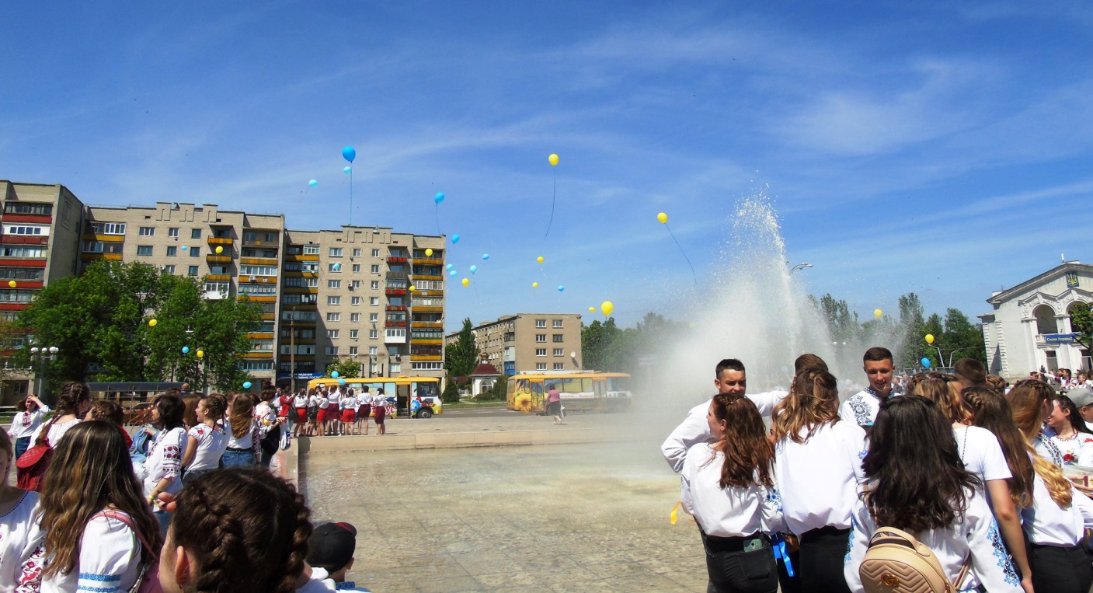

Назва територіального відділення МАНУ: Луганське територіальне відділення МАНУ
Назва населенаго пункту : м.Попасна
Прізвище, ім’я, по батькові, посада керівника проєкту: Калмикова Вікторія Василівна вчитель історії та правознавства
https://www.facebook.com/share/1BaQguzgcf

Slide 3
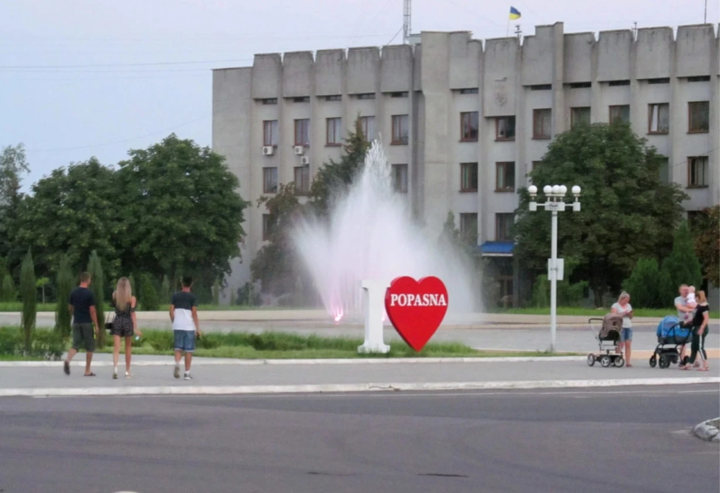
Мета проєкту
Ознайомити з історією та культурною спадщиною Попасної, висвітлити археологічні пам'ятки, важливі події та сучасне життя міста, а також заохотити до вивчення та збереження його історичної спадщини.
https://tribun.com.ua/uk/104574-do-dnja-mista-istorija-ta-spogadi-popasnoi

Slide 4

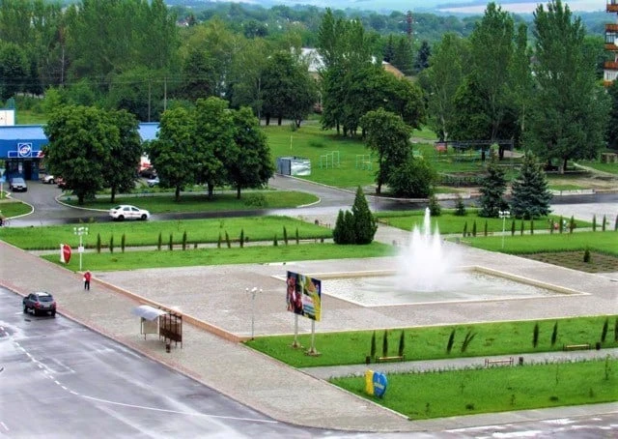
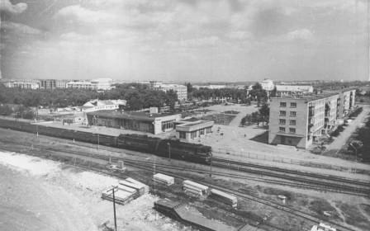

Історія Попасної
Попасна була заснована в середині XVII століття як мале торгове поселення. Завдяки зручному географічному розташуванню на торговому шляху між Харковом та Донбасом, місто швидко розвивалося. У XIX столітті через місто пройшла залізниця, що зробило Попасну важливим транспортним вузлом. Місто пережило численні історичні події, такі як часті повстання, бойові дії в роки Громадянської війни на території Російської Імперії та інші кризи.
https://tribun.com.ua/uk/104574-do-dnja-mista-istorija-ta-spogadi-popasnoi

Slide 5
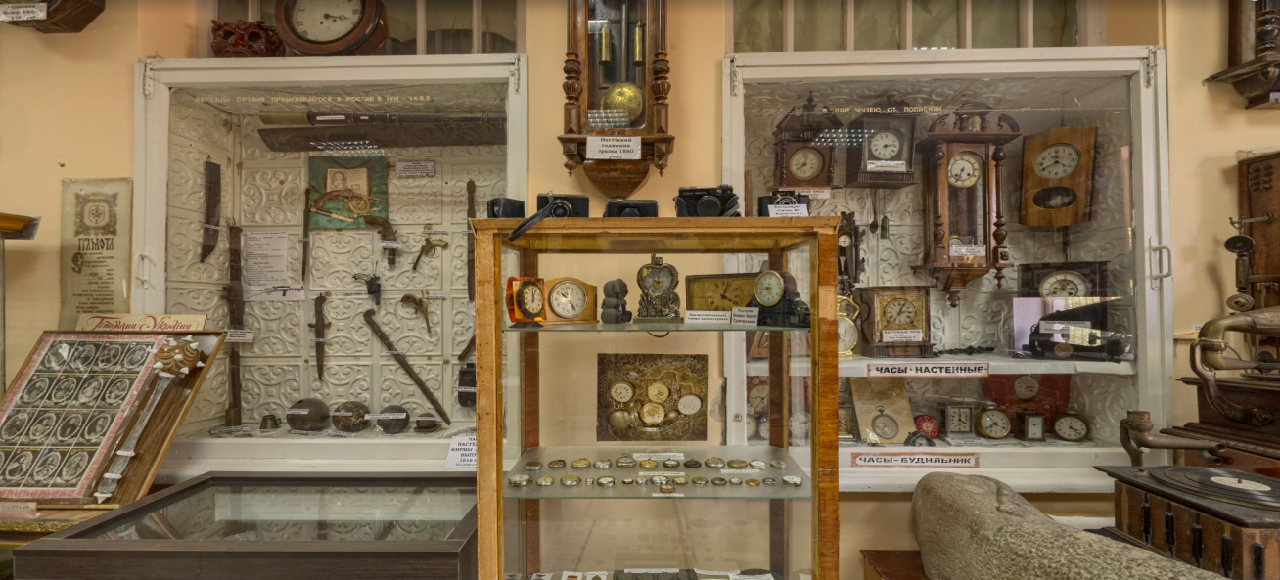
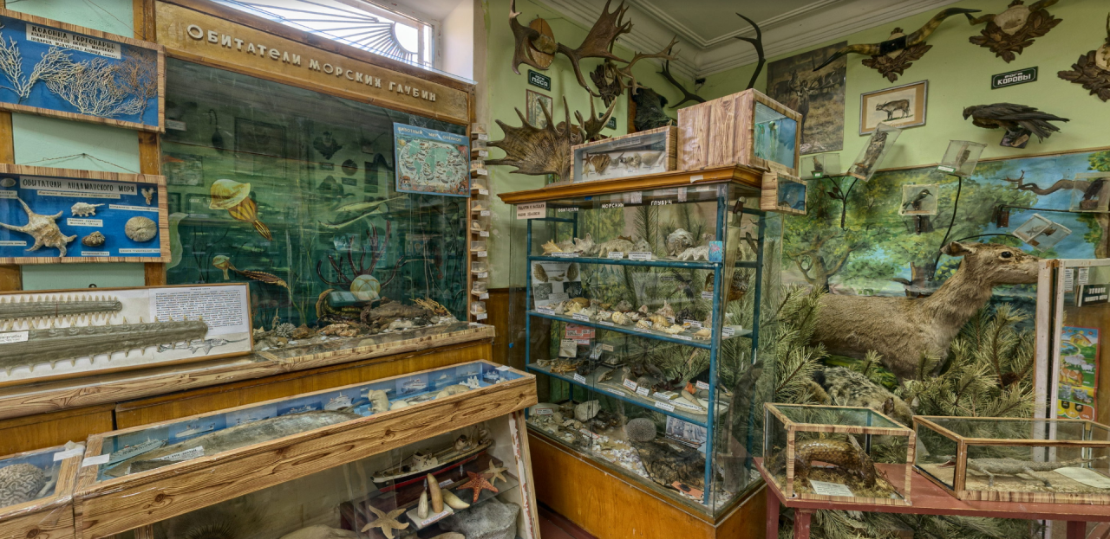
Музейні експонати
Краєзнавчий музей Попасної мав унікальні експонати, що демонстрували історичний розвиток міста від давніх часів до 2022 року , бо нажаль російські окупанти знищили цей музей.
https://travelbox.in.ua/popasnaya-museum/

Slide 6
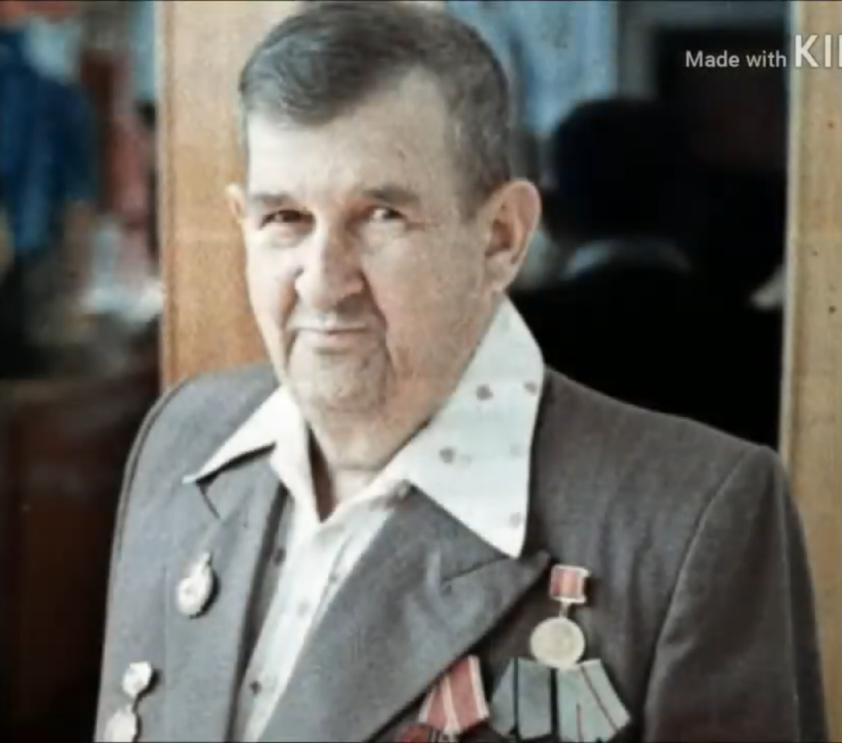
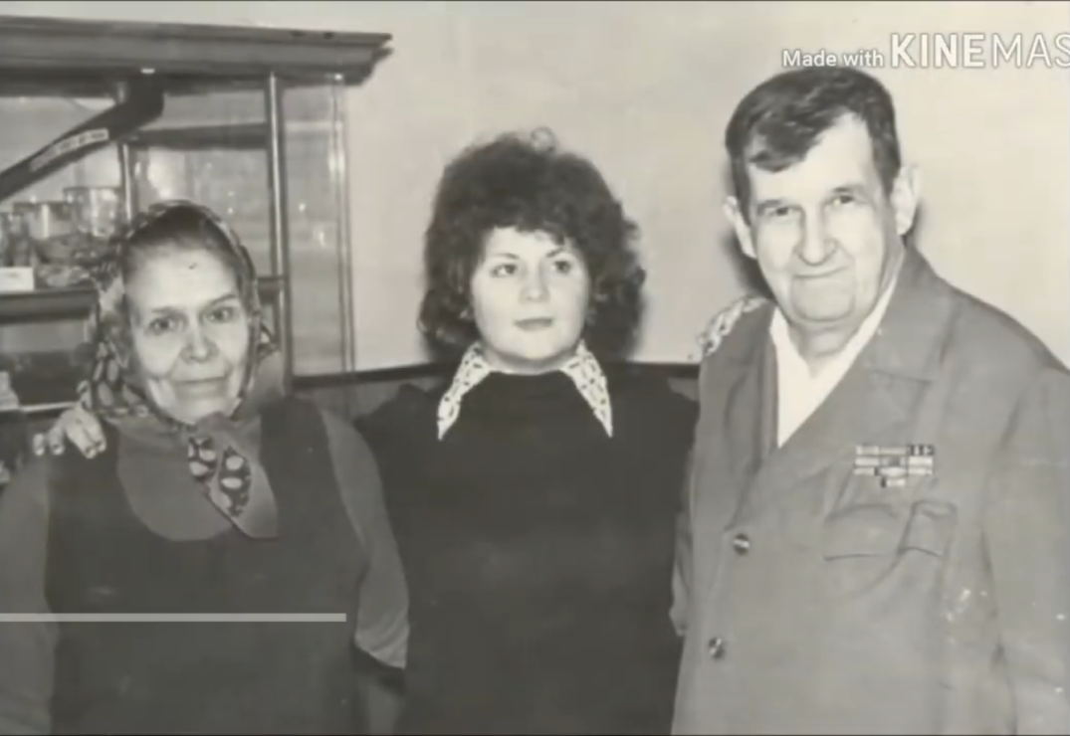
Семен Йоффе
Він з міста Попасна Луганської області України, засновник Попаснянського краєзнавчого музею, який носить його ім’я. З 1953 року він почав збирати експонати для майбутнього музею, який офіційно відкрився у 1967 році. Спочатку музей розташовувався в школі №25, а згодом переїхав до більш просторої будівлі на вулиці Герцена. Колекція музею налічувала понад 13 тисяч експонатів і стала візитівкою мого міста.
https://youtu.be/iMh2xLTha50?si=VBCIE9jyETX-GALE

Slide 7
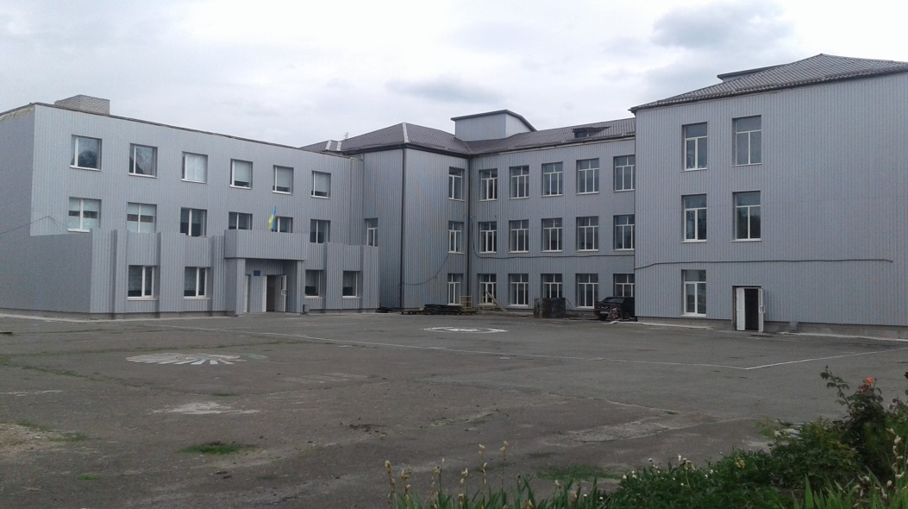
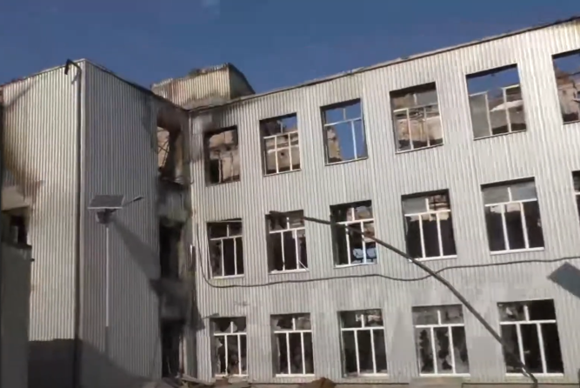
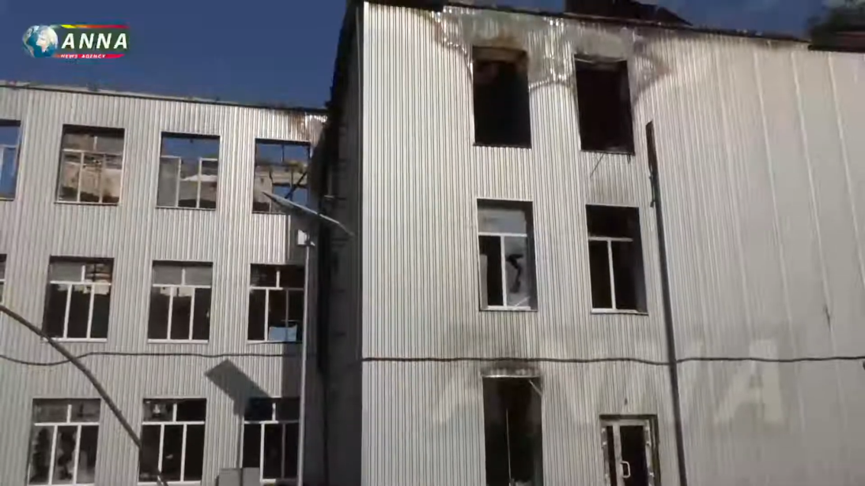
​Попаснянський ліцей №25
Попаснянський ліцей №25 — один із провідних навчальних закладів міста, де навчання велося українською мовою. Спочатку в ньому розміщувався Попаснянський краєзнавчий музей Семена Йоффе. Учні ліцею брали активну участь в олімпіадах, конкурсах та культурних заходах.У 2022 році під час бойових дій місто Попасна було майже повністю зруйноване, і ліцей теж зазнав руйнувань.
https://www.facebook.com/groups/1316178101779893/?locale=ru_RU

Slide 8
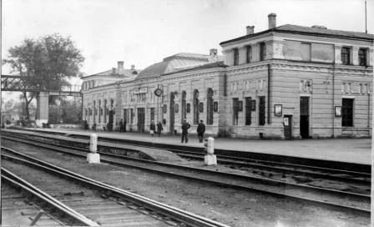
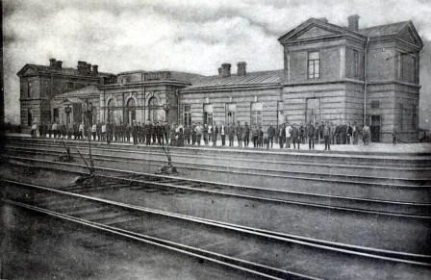
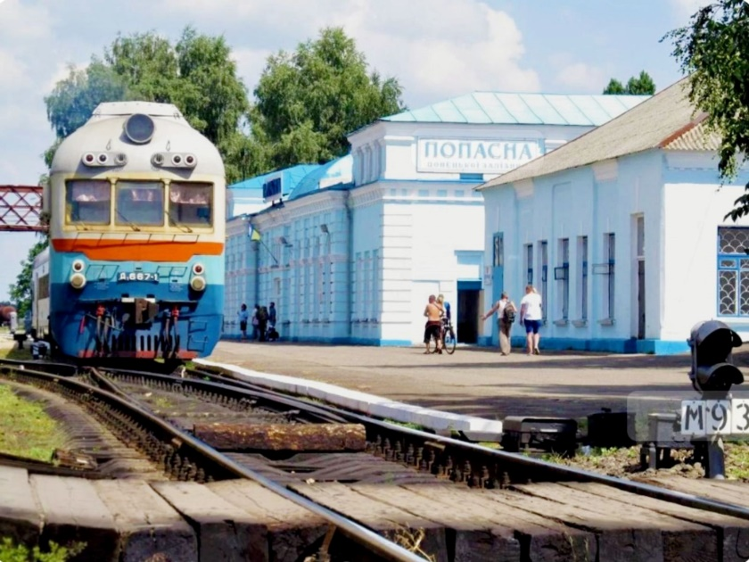
Вокзал Попасної
Вокзал Попасної має історичне значення, оскільки став ключовим об'єктом для міста після прокладання залізниці в XIX столітті. Він був важливим транспортним вузлом і залишається ним до 1 березня 2022 року, але надія на звільнення Попасної та відбудову вокзалу в мене ще є.
https://tribun.com.ua/uk/104574-do-dnja-mista-istorija-ta-spogadi-popasnoi
https://antikor.com.ua/ru/articles/551317-vokzal_v_popasnoj_posle_denatsifikatsii_fotofakt

Slide 9
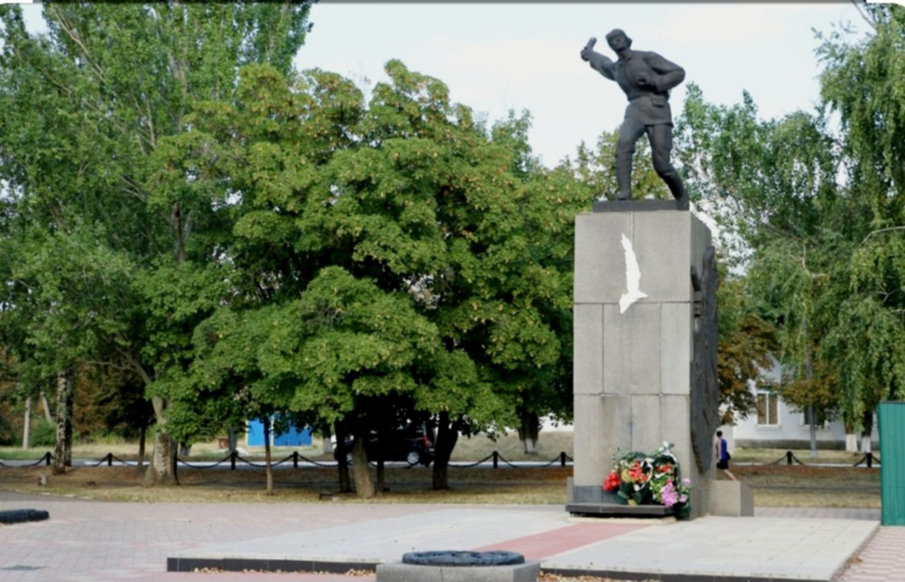
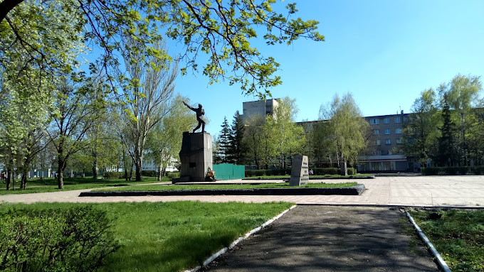
Площа Героїв у Попасній
Площа Героїв – центральне місце Попасної, символ пам’яті та мужності. Тут встановлені меморіали загиблим воїнам Другої світової війни та російсько-української війни (АТО).
Площа була осередком громадського життя, де проходили урочисті заходи, патріотичні акції та зустрічі мешканців. Вона оточена адміністративними та культурними будівлями.
Взяв з особистих повідомлень у Вайбері
https://popasnaya.city/articles/7580/chto-proishodilo-v-popasnoj-2000-god

Slide 10
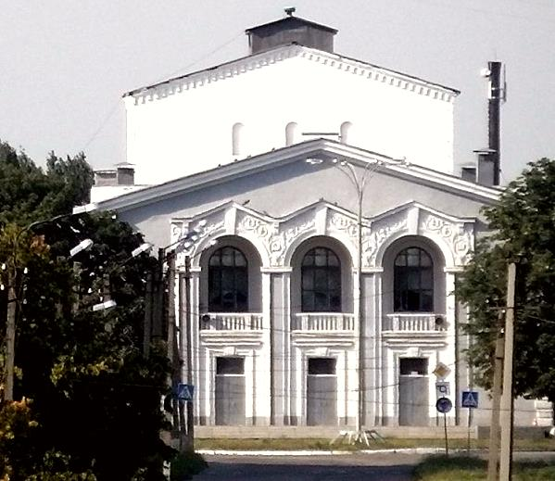
Районний Будинок Культури (РБК)
Районний Будинок Культури (РБК) у Попасній був головним осередком культурного життя міста. Тут проходили концерти, театральні вистави, творчі вечори, фестивалі та інші масові заходи.
Чому РБК був важливим?
Це було місце зустрічі громади та творчого розвитку.
Заклад сприяв збереженню місцевих культурних традицій
https://locnt.com.ua/zakladi-kulturi/48-popasulturi.html

Slide 11


Відображення Попасної в літературі
Попасна неодноразово згадується в українській та російській літературі. Одна з найвідоміших згадок міститься в романі Ільфа та Петрова "12 стільців". Попасна в книзі зображена як один із важливих етапів на шляху головних героїв.
https://grifons.com.ua/ua/p854310955-knigi-stulev-zolotoj.html

Slide 12
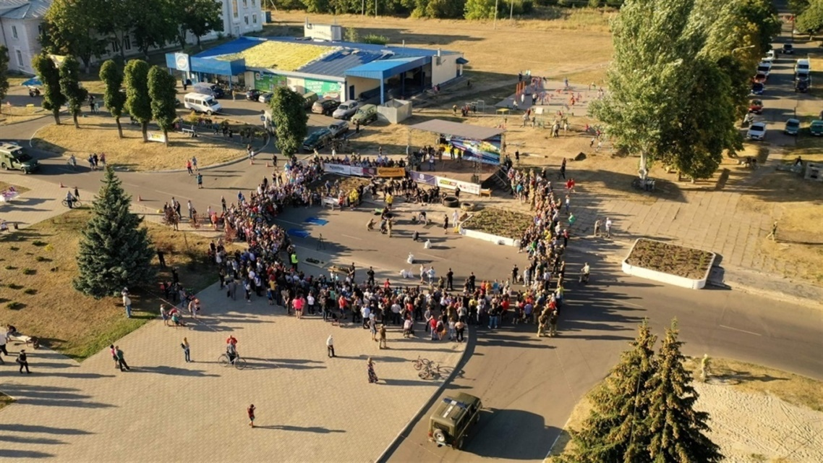
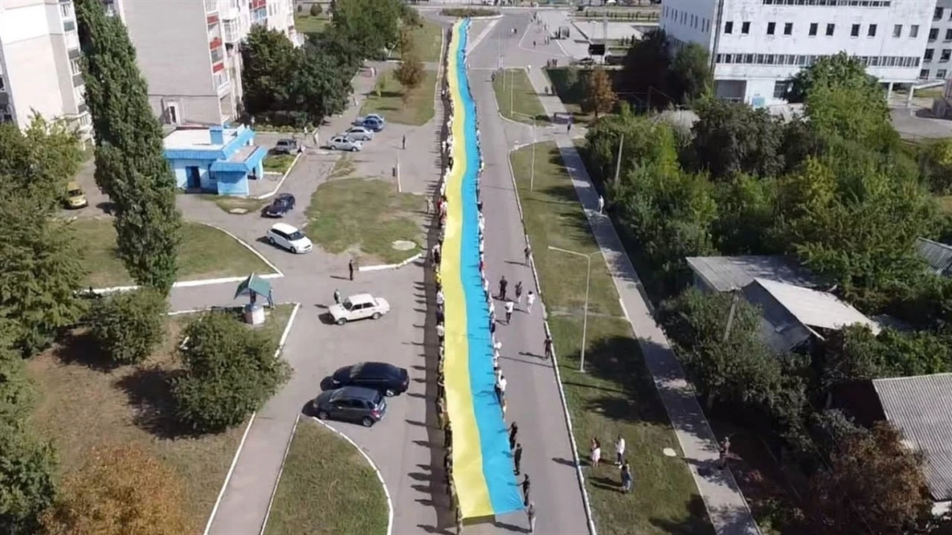
Мирне життя Попасної до 24.02.22
Сучасне життя Попасної активно розвивається. Місто є важливим транспортним та промисловим центром, а також має багатий культурний потенціал. Тут проходили численні фестивалі, культурні події
https://popasnaya.city/articles/119482/kakim-byl-dlya-popasnoj-2020-god-znakovye-uspehi-i-trudnosti-kotorye-my-perezhili
https://tribun.com.ua/uk/104574-do-dnja-mista-istorija-ta-spogadi-popasnoi

Slide 13
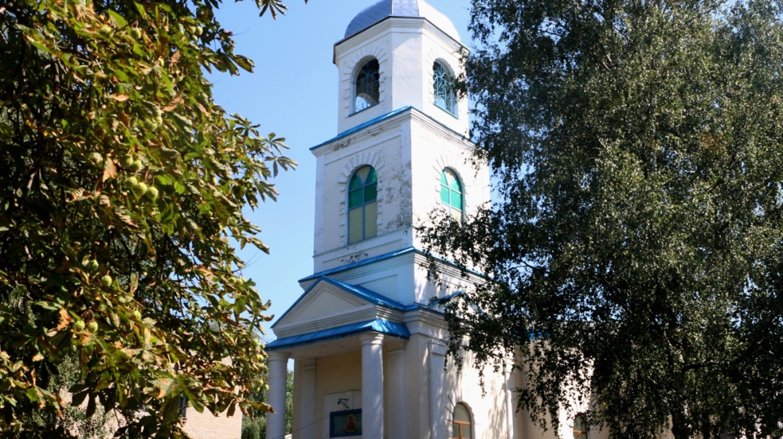
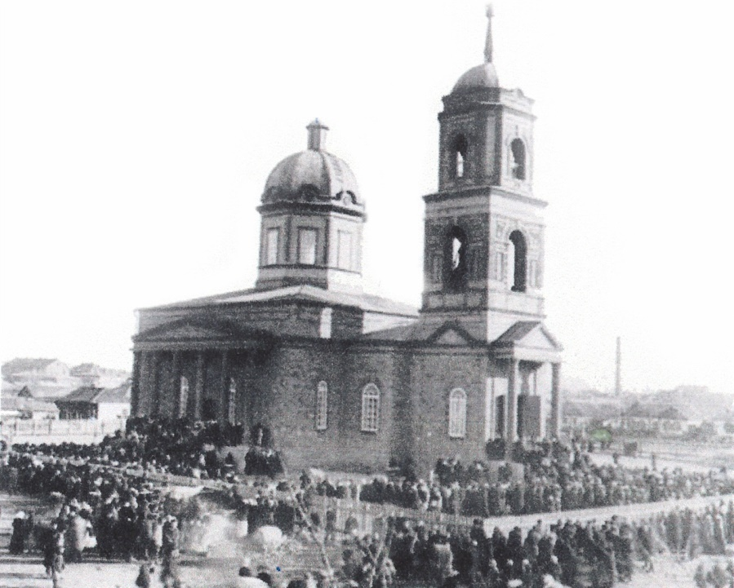
Свято-Миколаївський храм
Побудована на початку ХХ століття, цей храм є важливим духовним центром міста. Її архітектура відбиває традиції православного храмового зодчества на той час. Храм був освячений у 1909 році і з того часу служить місцем молитви та зборів для місцевих жителів.
https://popasnaya.city/articles/32781/svyato-nikolaevskomu-hramu-v-popasnoj-ispolnilos-110-let

Slide 14
Висновок
Підсумовуючи нашу екскурсію, можна зробити висновок, що Попасна є містом з багатою та складною історією. Від давніх поселень до подій Другої світової війни та сучасного життя, Попасна завжди була важливим центром історичних подій. Її культурна та археологічна спадщина є неоціненним скарбом, що відкриває багато цікавого для дослідників та туристів.

